Slide 1
Web Tabanlı Programlama 1. Proje Ödevi
Empati

Slide 2
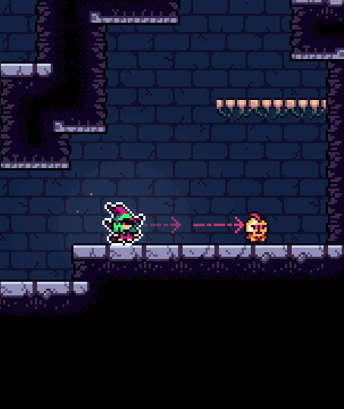
Örnek Oyun: Edna
Edna, bir 2D Platformer oyunudur. Klasik platformer mekaniklerinden ayrı olarak geri sarma ve karakter kontrol etme mekaniklerine sahiptir.
R tuşu ile geri sarar, bu yapılan hataları telafi eder.
Z tuşu ile karakter değiştirir, bu mekanik bulmaca çözmek içindir.
[Edna - Out of sight, out of control by kcaze, Varun R.]

Slide 3
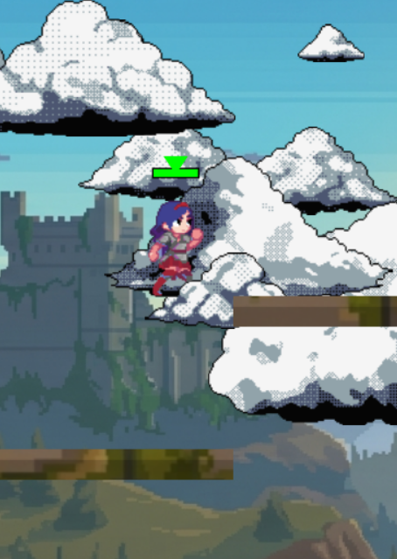
Proje: Empati
Bu oyunda örnek oyun mekanikleri üzerine eklemeler yapılmış, ayrıca yeni mekanikler eklenmiştir.
Oyuncu zamanı geri sarabilir. Fakat en fazla 3 saniye kullanabilir.
Örnek oyundan farklı olarak oyuncu, karakterler arasında değişim yapabilir. Eğer 7 saniye yapmazsa en yakın karakter ile değişir.
Oyundaki bütün varlıklar birbirine saldırabilir.

Slide 4
Yakuphan Salman
2D Fizikler: Çarpışma kontrolü, Kuvvet uygulama, Temel fizik elemanları, Engel sınıfı.
Mekanikler: Temel saldırı ve zıplama mekanikleri.
Basit Yapay Zeka: Düşünme ve uygulama temel fonksiyonları ile devriye gezme, kovalama, saldırma durumları içeren bir durum makinesi.
Kamera: Lerp içeren ve oyuncunun baktığı yöne doğru ötelenen kamera.
Girdi Yönetimi
Yunus Emre Aydınlı
Mekanikler: Geri sarma, Karakter değişimi
Animasyon: Varlık animasyonları için durum makinesi, spritesheet entegrasyonu.
Ses: Ortam sesleri, müzik üretimi ve ses sınıfı ile entegrasyon
Sahne: 4 farklı temada arka plan ve engel objeleri için görsel üretimi, engel objesi için görsel üretimi ve giydirmesi, bölüm ön girdileri, sahne yönetimi.

Slide 5
[https://yakuphansalman.github.io/empathy/]
[https://github.com/yakuphansalman/empathy]
Yakuphan Salman | 24360859081
Yunus Emre Aydınlı | 24360859015

